Slide 1


TRABAJO T3 · IMPLEMENTACIÓN Y RESULTADOS
SDNET2018
Detección visual de fisuras en concreto
Uso de una Red Neuronal Convolucional (CNN)
👤 Susana Abigail Campos Rodríguez
👤 Carlos Teodoro Barreda Guzmán
👤 Jaime Jesus Ramírez Elera
👤 Renzo Salleres Untiveros
Aplicaciones de IA en Estructuras

Slide 2










I. INTRODUCCIÓN
1. Problema y método actual
2. Enfoque con CNN
Patología frecuente
Visión por computadora y Redes Neuronales Convolucionales para clasificar imágenes con / sin fisura.
Las fisuras aparecen por retracción, sobrecargas, corrosión, acciones sísmicas o agentes ambientales.
CNN aprende características relevantes sin diseñar manualmente descriptores de textura o geometría.
Detección temprana
Permite programar mantenimiento, reducir costos y prevenir fallas estructurales de mayor magnitud.
IA
TensorFlow
CNN
Inspección tradicional
Evaluación visual por especialistas: requiere tiempo y depende de la experiencia del inspector.
3. Desarrollo del modelo y aporte
Distribución del dataset
Limitación principal
1
2
3
4
Puede ser lenta, subjetiva y poco eficiente cuando se analizan muchas estructuras o imágenes.
1
2
3
4
Preparar datos
Entrenar CNN
Evaluar desempeño
Estimar espesor
Limpieza, organización y división del dataset.
Clasificación binaria con TensorFlow.
Accuracy, Precision, Recall, F1-score y AUC.
Procesamiento digital de imágenes para fisuras.
Aporte esperado: apoyar inspecciones estructurales con resultados más objetivos, rápidos y reproducibles, y servir como base para monitoreo automatizado de infraestructura civil.
Necesidad: una evaluación más objetiva, rápida y reproducible.

Slide 3
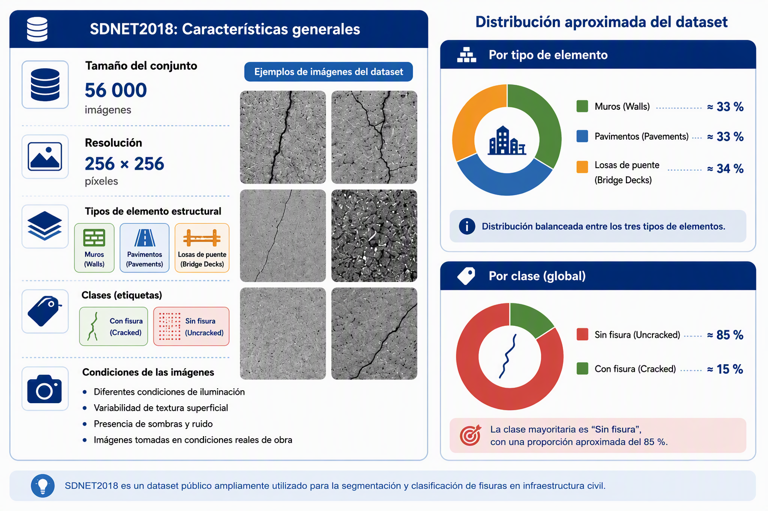
II. METODOLOGÍA

Slide 4
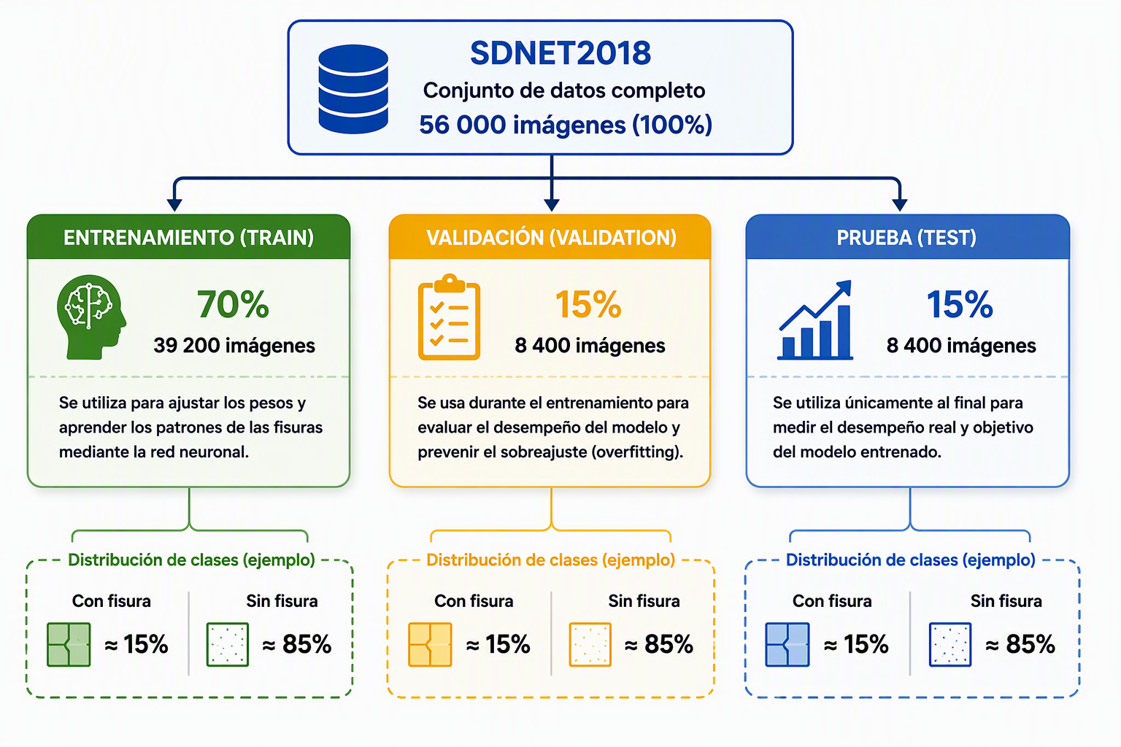
II. METODOLOGÍA

Slide 5
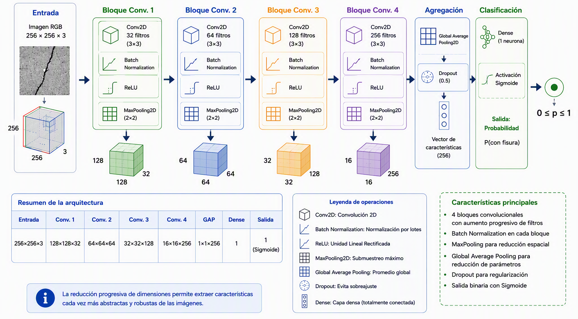
II. METODOLOGÍA
Arquitectura de la Red Neuronal Convolucional (CNN)

Slide 6
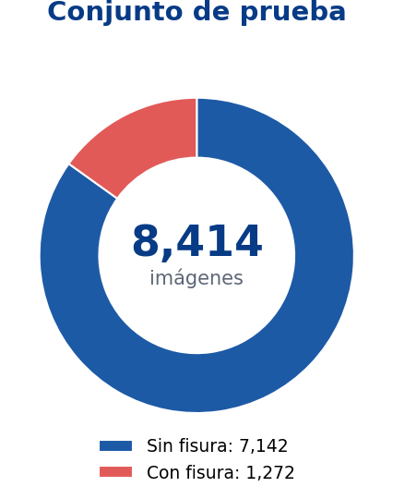

III. RESULTADOS
Desempeño global del modelo CNN
SDNET2018 / Pavement · 8,414 imágenes
Detección y medición de fisuras mediante redes convolucionales
84.83%
89.85%
76.42%
60.37%
Accuracy global
AUC
Recall fisuras
F1-score fisuras
Proporción total de aciertos
Capacidad de separación entre clases
Recupera fisuras reales
Equilibrio precisión/sensibilidad
El modelo logra un desempeño global adecuado, con buena discriminación y sensibilidad relevante para inspección preventiva.
La principal oportunidad de mejora está en la precisión de la clase positiva: reducir falsos positivos sin perder capacidad de detección de fisuras.
Umbral de clasificación: 0.50
Tarea: clasificación + medición
Clase crítica: fisura

Slide 7
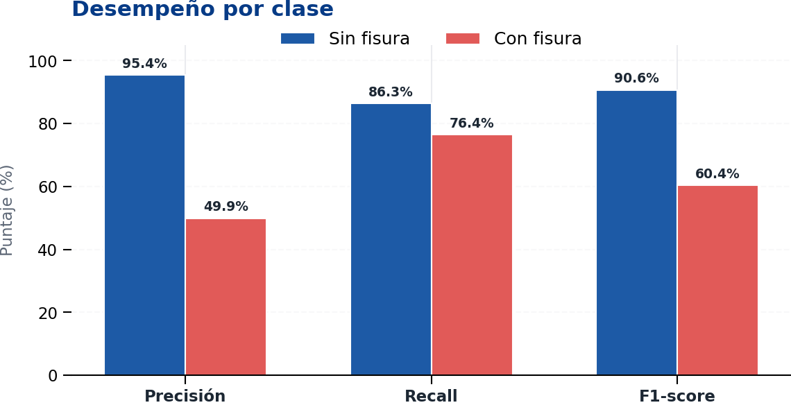
III. RESULTADOS
Resultados por clase
La clase sin fisura es fuerte; la clase con fisura prioriza sensibilidad
Sin fisura
Precisión 95.36% y F1-score 90.62%: el modelo clasifica muy bien las superficies sanas.
Con fisura
Recall 76.42%: detecta una proporción importante de fisuras reales, aunque la precisión 49.90% muestra falsos positivos.
Mensaje para exposición: el modelo es útil como filtro de inspección, pero debe calibrarse para disminuir alertas falsas.

Slide 8
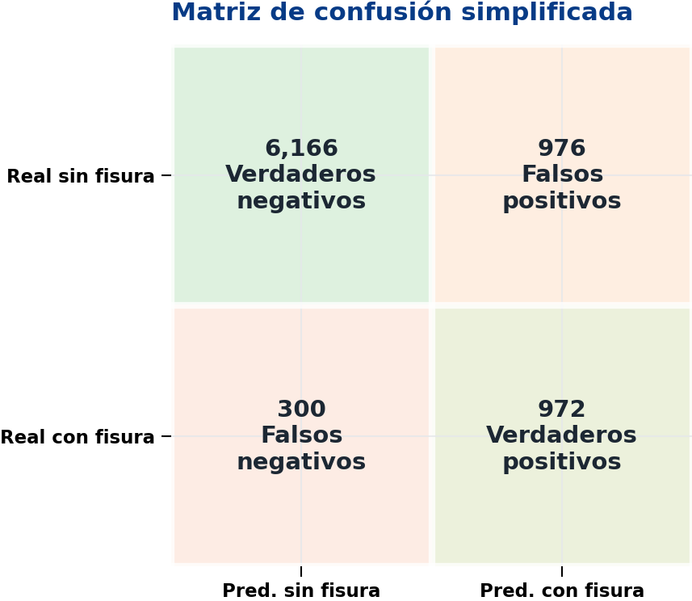
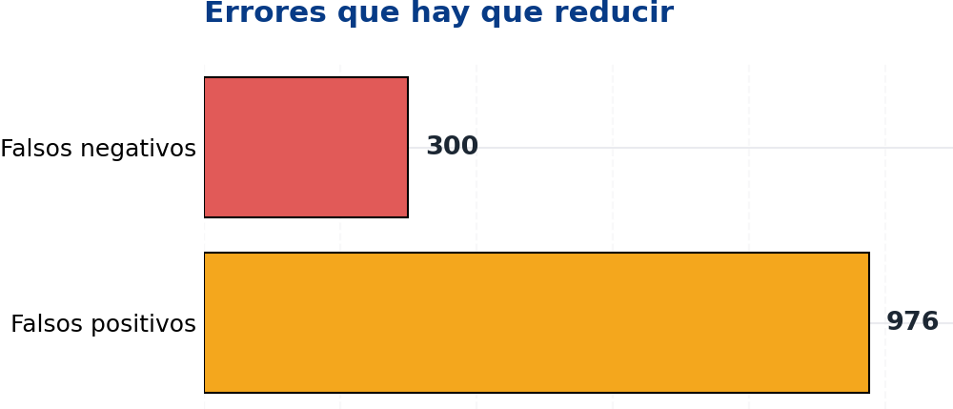
III. RESULTADOS
Matriz de confusión
Dónde acierta y dónde se equivoca el modelo
Aciertos
6,166 verdaderos negativos
972 verdaderos positivos
El modelo clasifica correctamente una gran cantidad de superficies sanas y detecta 972 fisuras reales.
En inspección estructural, los falsos negativos son críticos porque representan fisuras reales no detectadas.

Slide 9
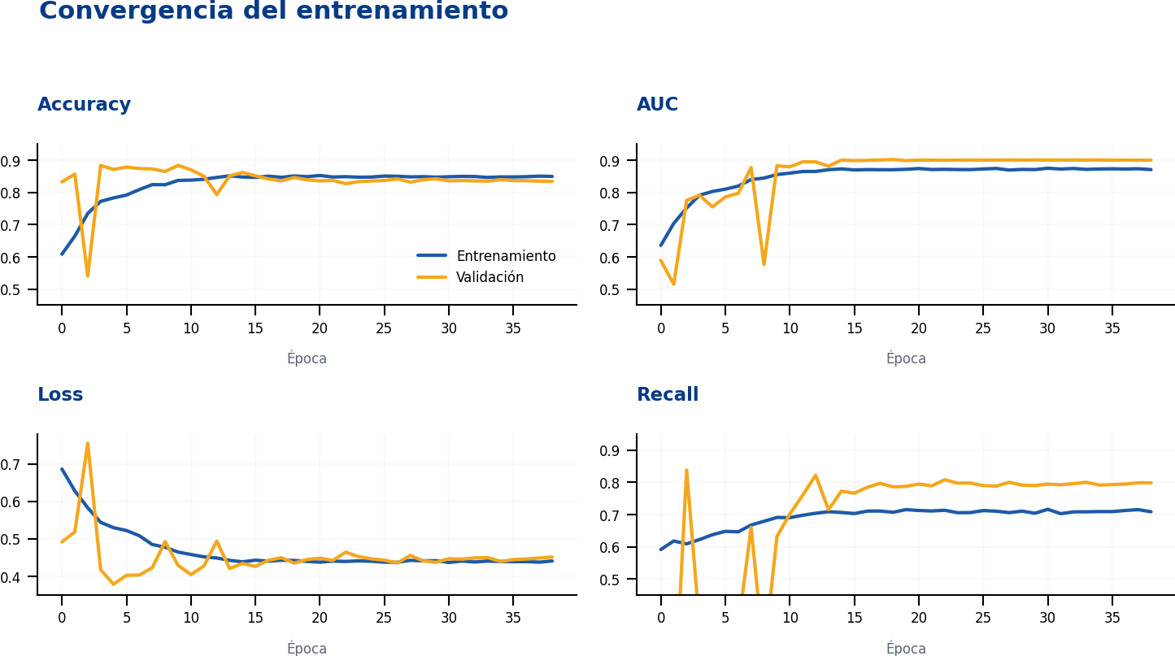

III. RESULTADOS
Comportamiento durante el entrenamiento
Evolución de accuracy, AUC, loss y recall
Interpretación
Las curvas muestran estabilización progresiva de exactitud, AUC, pérdida y sensibilidad.
Durante las primeras épocas hay fluctuaciones en validación, especialmente en recall y pérdida.
Hacia las últimas épocas, las curvas tienden a estabilizarse, lo que sugiere convergencia.

Slide 10
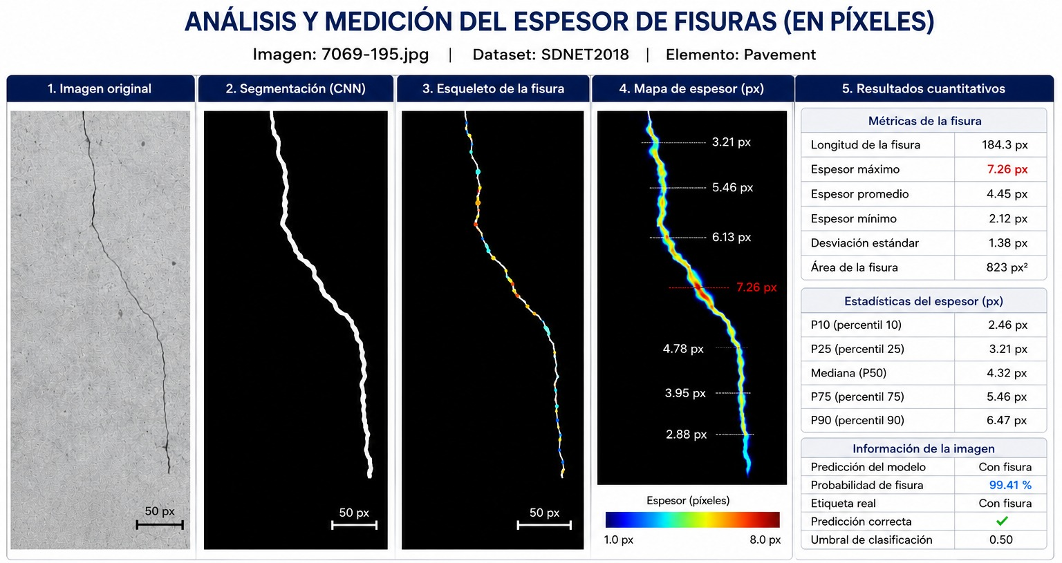
III. RESULTADOS

Slide 11
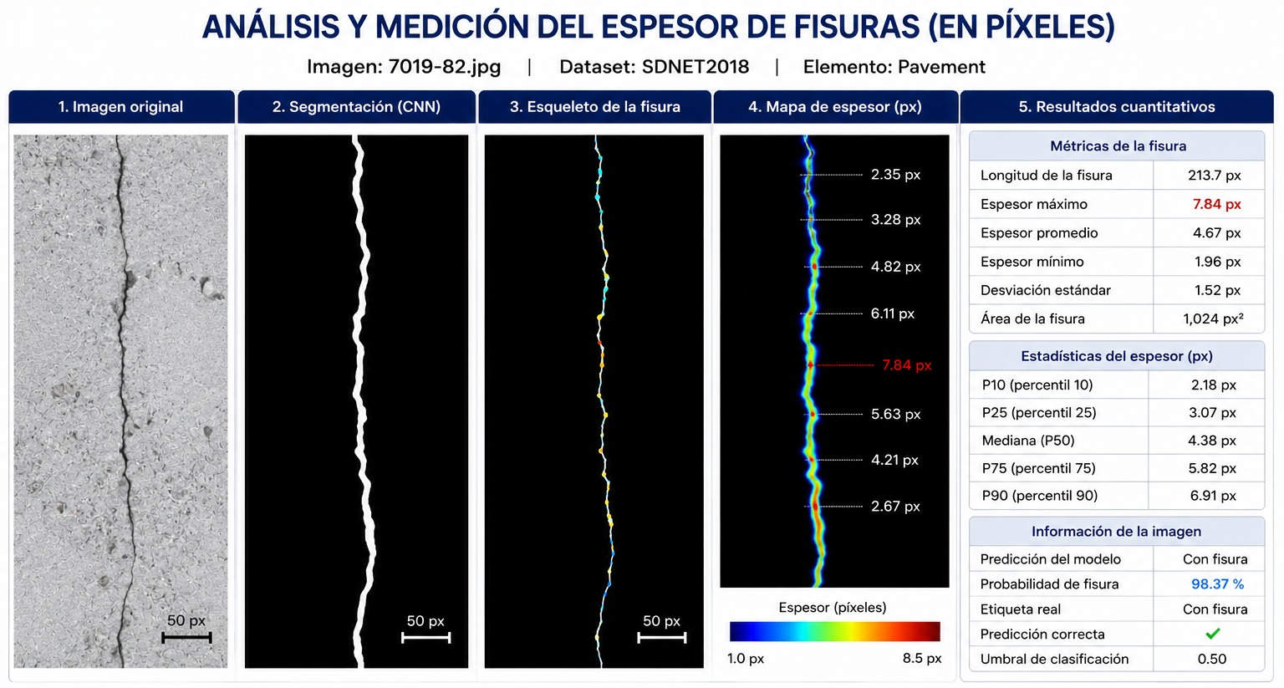
III. RESULTADOS

Slide 12



IV. CONCLUSIONES
1
El modelo alcanzó 84.83 % de exactitud y 89.85 % de ROC-AUC, mostrando una buena capacidad para distinguir imágenes con fisura y sin fisura.
2
La red obtuvo un Recall de 76.42 %, priorizando la detección de fisuras reales; sin embargo, la precisión de 49.90 % evidencia falsos positivos que deben reducirse.
3
La metodología permitió complementar la clasificación con mediciones en píxeles de longitud y espesor mediante segmentación, esqueletización y mapas de espesor.

Slide 13

V. REFERENCIAS BIBLIOGRÁFICAS
Dorafshan, S., Thomas, R. J., & Maguire, M. (2018). Comparison of deep convolutional neural networks and edge detectors for image-based crack detection in concrete. Construction and Building Materials, 186, 1031-1045.
Yang, X., Li, H., Yu, Y., Luo, X., Huang, T., & Pan, X. (2018). Automatic Pixel-Level Crack Detection and Measurement Using Fully Convolutional Network. Computer-Aided Civil and Infrastructure Engineering, 33(12), 1090-1109.
Google. (2026). Gemini (Versión de julio de 2026). Asistencia técnica en la estructuración de algoritmos y revisión de ecuaciones de control. https://gemini.google.com/
OpenAI. (2026). ChatGPT (Versión GPT-4o) . Soporte en la optimización del plan algorítmico y depuración de código en Python. https://chatgpt.com/

Slide 14
GRACIAS!

